Slide 1
DET GYLDNE SNIT 2020
9K

Slide 2
P L A N d. 18.3. indlæg selv passende pauser
Om Det gyldne snit (15 min.) DEN GUDDOMMELIGE PROPORTION
Om Det gyldne snit (7 min.) SE FILM-1 OM DET GYLDNE SNIT
Om Det gyldne snit (5 min.) DET GYLDNE SNIT I KUNSTEN
Om konstruktion af de gyldne snit (15 min.) SE bl.a. video om konstruktion af de gyldne snit i WORD
Konstruktion af de gyldne snit (ca. 1 time) AFLEVERINGSOPGAVE: KONSTRUER SELV MINDST 2 GYLDNE SNIT BILLEDER I WORD → Den konstruerede Word fil sendes via mail: tonny@obex.dk eller på OneDrive Hvis man, mod forventning, ikke sender opgaven, skal man, som minimum, sende en besked om årsagen!!!
Afslutning (7 min.) Se DISNEY FILM!

Slide 3
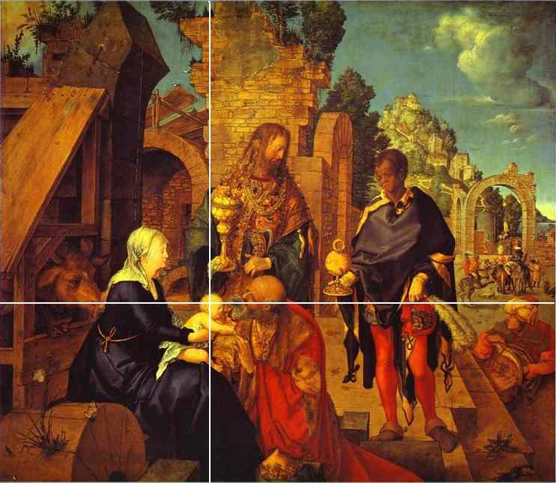
Om Det gyldne snit
DEN GUDDOMMELIGE PROPORTION
Hvad er det for et kryds, og hvordan er det fremkommet?

Slide 4
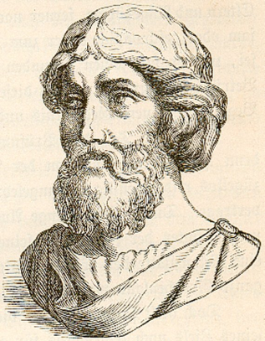
Om Det gyldne snit
HARMONI
Siden oldtiden har man omtalt det gyldne snit som et størrelsesforhold, der er harmonisk og smukt for det menneskelige øje. Det gyldne snit ses mange steder i naturen, og har også været vejledende i kunst og arkitektur.
Man mener, at ”faderen” til det gyldne snit var Pythagoras (580 - 500 f.kr.), som også kendes for Pythogoras’ læresætning: a² + b² = c².

Slide 5
Om Det gyldne snit
HVAD ER DET GYLDNE SNIT?
Det gyldne snit er forholdet mellem de to stykker på en linje, der opdeler den i et harmonisk størrelsesforhold:
1,618
1
0,618
0,382
1,618
1
eller
0,618
0,382

Slide 6
Om Det gyldne snit
DET GYLDNE TAL
Tæt knyttet til det gyldne snit, er det gyldne tal, som også skulle udtrykke stor grad af harmoni. Det kaldes Phi, udtales fi, som er et græsk bogstav. Tallet er:
ALTSÅ 1,618

Slide 7
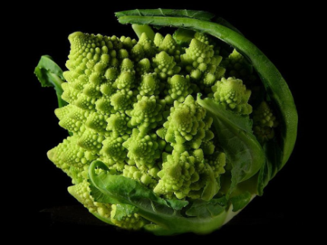
Om Det gyldne snit
FIBONACCI
Tæt knyttet til det gyldne snit, og til det gyldne tal, er Fibonacci-tal, opkaldt efter en italiensk matematiker (1202). Den uendelige talrækkefølge er: 0, 1, 1, 2, 3, 5, 8, 13, 21, 34, 55, , , ………….
Tallene fås ved at lægge de to foregående tal sammen. Dette gælder fra det tredje tal.
HVAD ER DE FIRE NÆSTE FIBONACCI-TAL?
Fibonacci-tallene kan genfindes i visse naturlige spiralmønstre, fx: frø i solsikkeblomster, skæl i kogler eller buketter i blomkålshoveder.

Slide 8
Om Det gyldne snit
INTERESSANT…
Hvis man dividerer to nabo Fibonacci-tal med hinanden, ses noget meget interessant.
Hvad ser man?

Slide 9
Om Det gyldne snit
SE FILM-1
Golden Ratio in Human Body (7 min.) Obs: Ikke alt er helt videnskabeligt, men det meste…

Slide 10
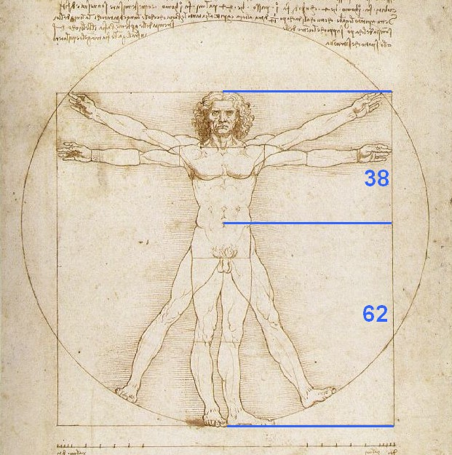
Om Det gyldne snit
DET GYLDNE SNIT I KUNSTEN
Når man skal finde det gyldne snit i fx et billede, måler man op, således at forholdet er 1:1,62 eller 0,38:0,62. Svært?, nej (!), ikke når man først har prøvet det. Vi prøver lige:

Slide 11
Konstruktion af de gyldne snit
0,62
0,38
Sker der noget interessant, dér hvor de gyldne snit mødes?
0,38
0,62
Det gyldne rektangel
0,62
0,38
Opdeling af billedflade efter gyldent snit
0,62
0,38

Slide 12
Konstruktion af de gyldne snit
Da det godt kan være lidt besværligt at konstruere de gyldne snitlinjer på papir. Heldigvis kan man gøre det i Word. Hér følger en video, og på næste side kan man i tekst og billeder ses hvordan det kan gøres.

Slide 13
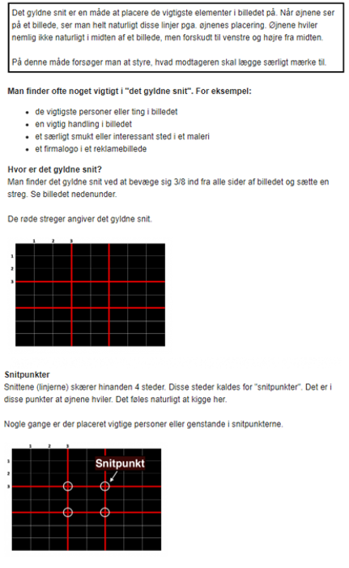
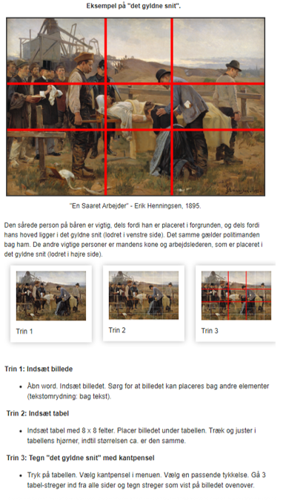
Konstruktion af de gyldne snit

Slide 14
Om Det gyldne snit
AFLEVERINGSOPGAVE
Download mindst to højopløste kunstmalerier fra nettet, fx fra Statens Museum for Kunst
Importér billederne i Word, og find og indtegn snitpunkterne, som beskrevet i videoen
Besvar desuden flg. spørgsmål:
Sker der noget i snitpunkterne
Har maleren været bevidst om det?
Evt. andre iagttagelser?
Send wordfilen til mig via mail: tonny@obex.dk el. OneDrive

Slide 15
Afslutning
SE FILM-2
Disney film om det gyldne rektangel/det gyldne snit (7 min.)
Sjov og videnskabeligt korrekt!

Slide 16
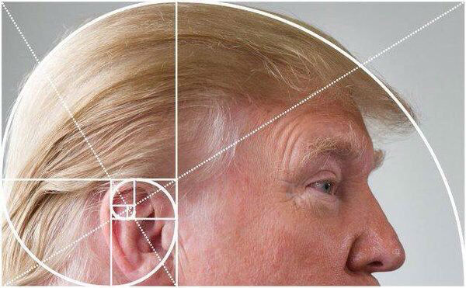
Om Det gyldne snit
Men det kan også misbruges…

